Slide 1
Знатоки истории Древнего мира

Slide 2
Знаешь ли ты карту?

Slide 3
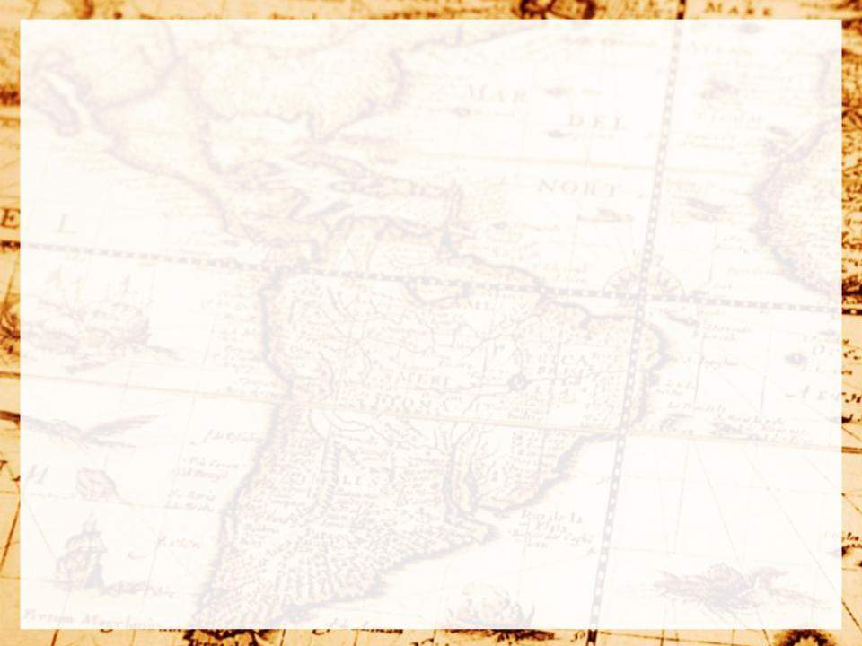
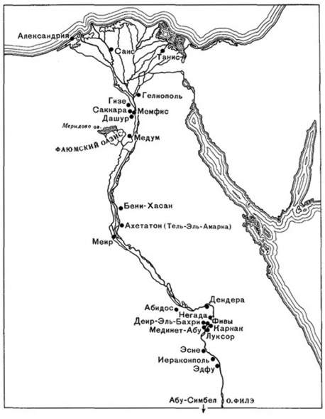
Карта какого государства представлена?
ОТВЕТ
Древний Египет

Slide 4
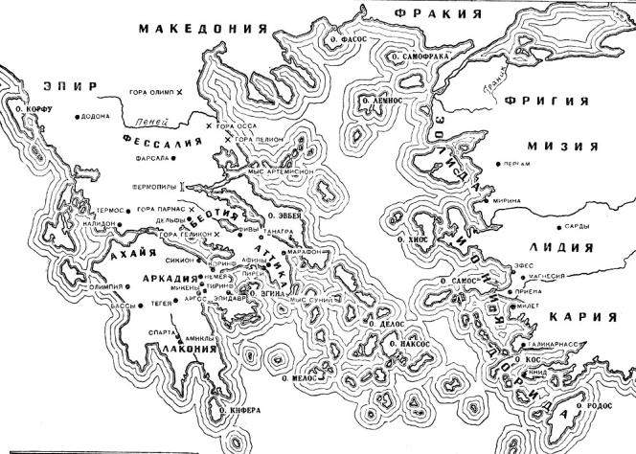
Карта какого государства представлена?
ОТВЕТ
Древняя Греция

Slide 5
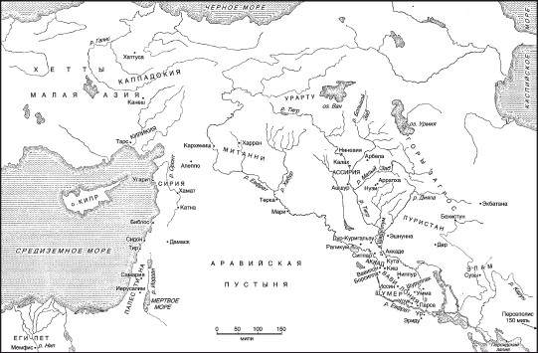
Карта какого государства представлена?
ОТВЕТ
Древнее Двуречье

Slide 6
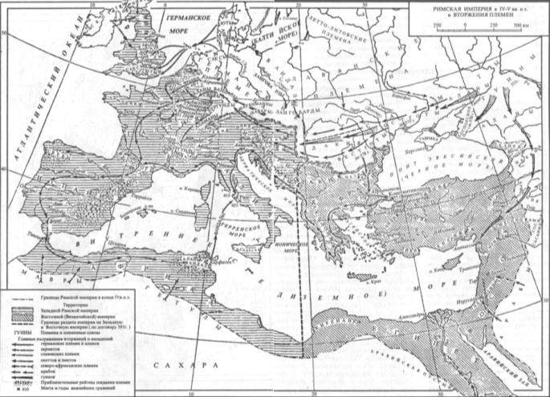
Карта какого государства представлена?
ОТВЕТ
Римская империя

Slide 7
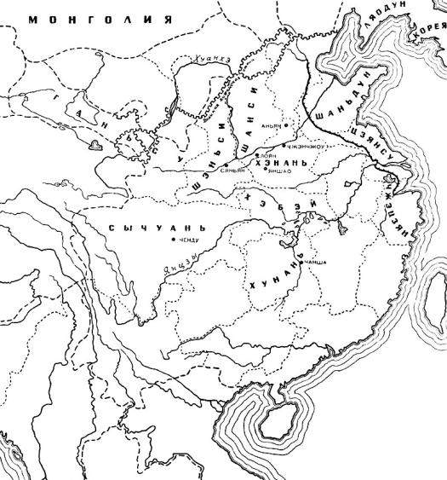
Карта какого государства представлена?
ОТВЕТ
Древний Китай

Slide 8
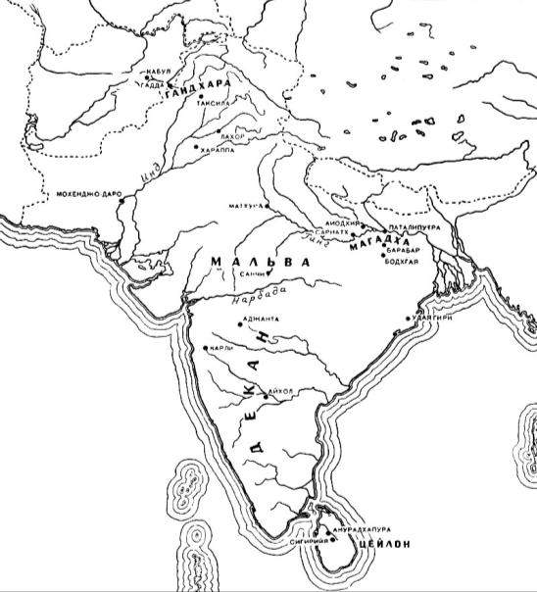
Карта какого государства представлена?
ОТВЕТ
Древняя Индия

Slide 9
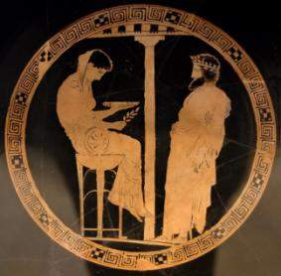
Кому принадлежат слова?
Если останешься жив, замени чёрный парус на белый. Пусть белый парус издалека возвестит о твоей победе.
ОТВЕТ
Царь Эгей

Slide 10
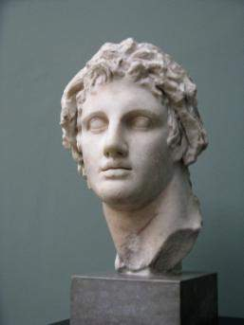
Кому принадлежат слова?
Если бы я не был Александром, то хотел бы быть Диогеном.
ОТВЕТ
Александр Македонский

Slide 11
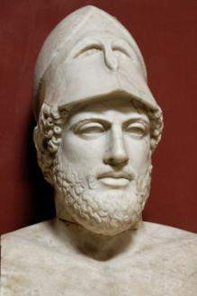
Кому принадлежат слова?
Я верну в казну всё до последней драхмы, но на всех постройках прикажу написать «воздвигнуто на его собственные деньги».
ОТВЕТ
Перикл-стратег в Афинах

Slide 12
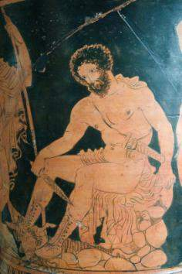
Кому принадлежат слова?
Я называюсь Никто: мне такое название дали мать и отец и товарищи так меня все величают.
ОТВЕТ
Одиссей

Slide 13
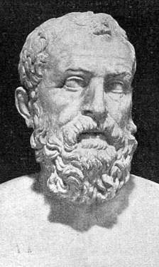
Кому принадлежат слова?
Мать чёрная, земля многострадальная, с которой сбросил я позорные столбы, рабыня раньше а теперь свободная…
ОТВЕТ
Архонт Солон в Афинах

Slide 14
Установи соответствие
А) Зевс | 1 Владыка загробного мира
Б) Аид | 2 Бог огня и кузнечного ремесла
В)Афина | 3 Верховный владыка, бог-громовержец
Г)Гермес | 4 Бог виноградарства и земледелия
Д)Дионис | 5 Богиня мудрости, войны, покровительница ремёсел
Е)Гефест | 6 Вестник богов, покровитель путешественников
ОТВЕТ
А-3, Б-1, В-5, Г-6, Д-4, Е-2

Slide 15
Театральный конкурс

Slide 16
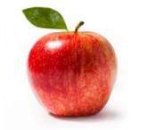
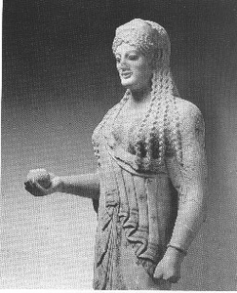
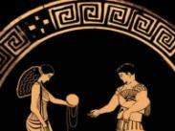
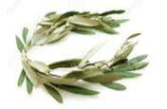
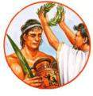
Кому могли принадлежать эти предметы?
ЯБЛОКО
Клубок ниток острова Крит
Венок из ветвей оливы
Эрида, греческая богиня ссоры и раздора
Ариадна, дочь Миноса - царя острова Крит
Победителю олимпийских игр

Slide 17
Назови чудеса света

Slide 18
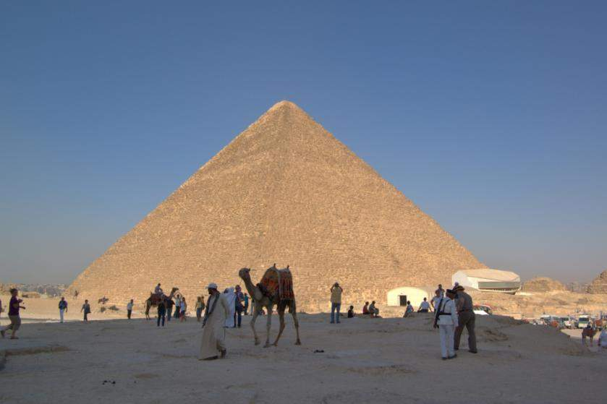
ОТВЕТ
Пирамида Хеопса

Slide 19
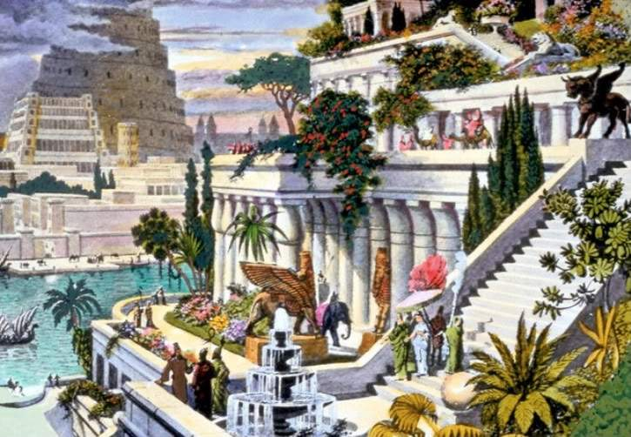
ОТВЕТ
Висячие сады Семирамиды

Slide 20
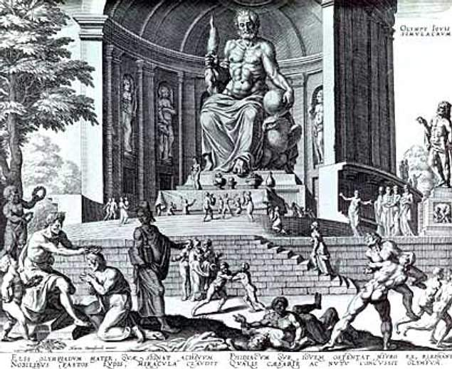
ОТВЕТ
Статуя Зевса в Олимпии, Турция

Slide 21
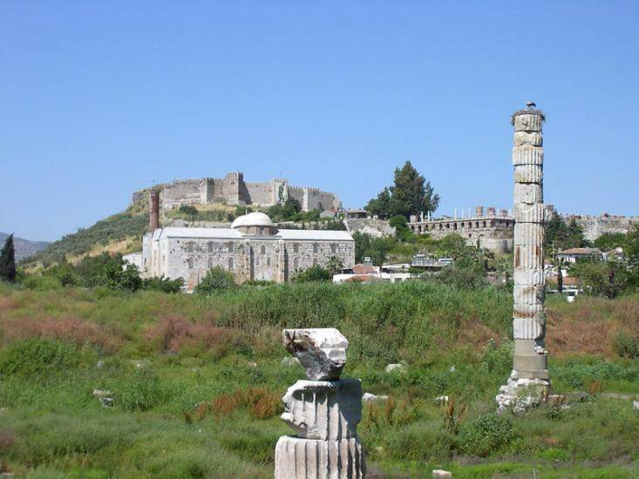
ОТВЕТ
Храм Артемиды Эфесской, Турция

Slide 22
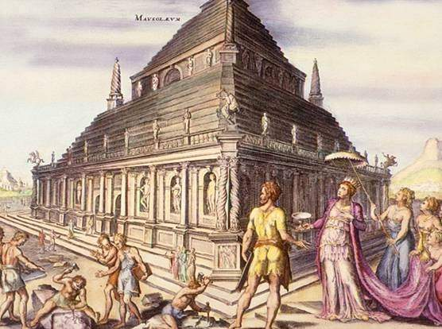
ОТВЕТ
Мавзолей в Галикарнасе, Турция

Slide 23
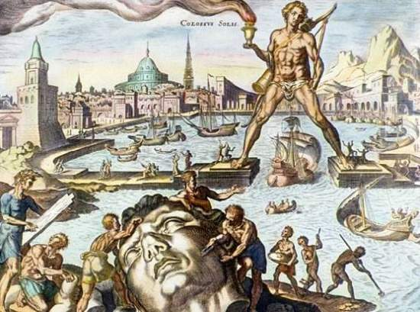
ОТВЕТ
Колосс Родосский, Греция

Slide 24
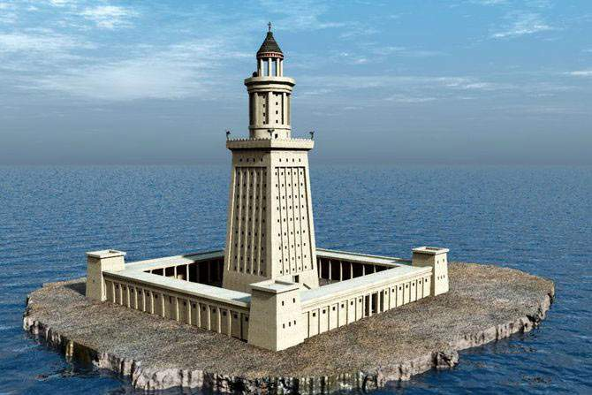
ОТВЕТ
Александрийский маяк, Египет

Slide 25
Интернет- ресурсы
Википедия [электронный ресурс]/ Пирамида Хеопса/ https://ru.wikipedia.org/wiki/Пирамида_Хеопса
Википедия [электронный ресурс]/ Висячие сады Семирамиды/ https://ru.wikipedia.org/wiki/Висячие_сады_Семирамиды
Википедия [электронный ресурс]/ Статуя Зевса в Олимпии/ https://ru.wikipedia.org/wiki/Статуя_Зевса_в_Олимпии
Википедия [электронный ресурс]/ Храм Артемиды Эфесской/ https://ru.wikipedia.org/wiki/Храм_Артемиды_Эфесской
Википедия [электронный ресурс]/ Мавзолей в Галикарнасе/ https://ru.wikipedia.org/wiki/Мавзолей_в_Галикарнасе
Википедия [электронный ресурс]/Эгей/ https://ru.wikipedia.org/wiki/Эгей
Википедия [электронный ресурс]/Александр Македонский/ https://ru.wikipedia.org/wiki/ Александр_Македонский
Википедия [электронный ресурс]/Перикл/https://ru.wikipedia.org/wiki/ Перикл
Википедия [электронный ресурс]/Одиссей/https://ru.wikipedia.org/wiki/ Одиссей
Википедия [электронный ресурс]/Солон/https://ru.wikipedia.org/wiki/ Солон
Пути-Дороги [электронный ресурс]/Портал о туризме и достопримечательностях/ http://www.putidorogi-nn.ru/7-chudes-sveta/501-sem-chudes-drevnego-mira
У-СИН [электронный ресурс]/Эрида/ http://usin.zbord.ru/viewtopic.php?t=293
http://ppthelp.ru/wp-content/uploads/2014/09/Koloss-Rodosskij.jpg
https://otvet.imgsmail.ru/download/26486808_29fec782f85744b393e0ffa5f49bf7d6_800.jpg
http://previews.123rf.com/images/yulialavrova/yulialavrova1402/yulialavrova140200019/26000116-Theater-stage-with-red-curtain-and-masks-illustration-Stock-Photo.jpg
http://fb.ru/misc/i/gallery/33430/821159.jpg
http://img2.fedpress.ru/thumbs/605x362/2015/09/noname/krasnyy_klubok.jpg
http://previews.123rf.com/images/blackboard1965/blackboard19651404/blackboard1965140400499/27380174-The-olive-wreath-also-known-as-kotinos-was-the-prize-for-the--Stock-Photo.jpg
http://montessoriself.ru/wp-content/uploads/2014/09/kartochka-yabloko-1.jpg

